Slide 1


Kiskorpádi Fiatalok – „Arccal a jövő felé”
A Zselic Vidékfejlesztő Közhasznú Egyesület
Fiatalok Lendületben programja

Slide 2
Az Európai Bizottság támogatást nyújtott ennek a projektnek a költségeihez. Ez a rendezvény a szerző nézeteit tükrözi, és az Európai Bizottság nem tehető felelőssé az abban foglaltak bárminemű felhasználásáért.”

Slide 3
A Zselic Vidékfejlesztő Közhasznú Egyesület 2011. júliusában kezdte meg a Fiatalok Lendületben Program megvalósítását.
A résztvevők ebben az időszakban a személyes kapcsolataikat felhasználva kezdték meg a megvalósítandó programról informálni az ismerőseiket, a programban bevonni kívánt fiatalok meggyőzése érdekében.

Slide 4
A pályázati program a Kiskorpádi fiatalok önkéntes munkáját és ötleteit hivatott magasabb szintre emelni.
A program egy új ifjúsági kezdeményezésnek alapja és egynek támogatója: a fiatalok eredeti ötleteit, tevékenységeit, helységeit eszközökkel, infrastruktúrával, és fejlesztő programmal erősíteni.

Slide 5
Interkulturális dimenzió
A projekt megvalósításának céljai közé tartozik, hogy a származástól az anyagi helyzettől, vagy egyéb hátrányos helyzettől függetlenül a programban történő részvételen keresztül a fiatalok számára megteremtődjenek a megfelelő társadalmi beilleszkedés feltételei, megvalósuljon a fiatalok önmegvalósulásának elősegítése a hasznos és aktív közösségi szerepvállalás fokozatos előtérbe helyezésével, példát mutatva a társadalom többi rétege számára is.

Slide 6
Interkulturális dimenzió
A programban résztvevő és a bevont fiatalok a projekt során végrehajtott feladatokon, és a megvalósítani kívánt közösen felépített közösségi tereken keresztül információt szerezhetnek az eltérő hátterű és kultúrájú társaikról, párbeszédet kezdeményezhetnek, ezáltal mélyebb betekintést eredményezve a másik fél életébe, életkörülményeibe, kultúrájába.

Slide 7
Interkulturális dimenzió
A projekt keretében megvalósított ifjúsági kezdeményezés által nőhet a vállalkozó kedv, a kreativitás, és az önbizalom, javulhat az önkifejező képesség és a csoportban végzett munka által a különböző szociális készségek, ami segít a fiataloknak pozitív képet kialakítani egymásról. A megismerés által legyőzhetők az egyes előítéletek, a párbeszéd kialakulása által pedig, toleránsabbá válhatnak társaik iránt, elfogadva a jelenlegi társadalom sokszínűségét.

Slide 8
Európai dimenzió
A megvalósítani kívánt projekt keretében a résztvevők a tereprendezési és parkosítási munkálataikkal, a felállítani kívánt eszközökkel, a település képének a megváltozatásával, annak élhetőbb kialakításával önkéntes módon válnak a település lakosságának aktív résztvevőivé, az aktív polgárságot előmozdító tudatos önkéntességet felvállalva.
A programban felállításra kerülő eszközök fából készülnek, így teremtve remek alkalmat a program keretében a környezet- és a természetvédelem propagálására, a megújuló energiák és eszközök alkalmazásának fontosságára, a fenntartható fejlődés, Európa jövője és a jövő generációinak a megóvása érdekében.

Slide 9
Európai dimenzió
A program során hangsúlyosan szerepel a nem formális tanulási lehetőségek megvalósítása. A fiatalok számára a nem formális tanulási lehetőségek nem csak az önkéntes munka során megvalósított tevékenységekkor kerül előtérbe, hanem a program megvalósítása alatt különböző előadásokon is részt vehetnek a következő témakörökben: a civil szervezetek és lehetőségeik, környezeti nevelés, fenntartható fejlődés és környezetvédelem, valamint egészségre neveléshez kapcsolódó sport előadás, mely segít megérteni a fiataloknak milyen szerepük van Európa jelene és jövője részeként.

Slide 10
Hatások
a mozgásszegény életmódról egy egészségesebb életmódra történő áttérés
a fiatalok szociális és a személyes fejlődése
növekvő önkifejezési képesség
javuló társadalmi szocializáció
esély a társadalom aktív és értékes részévé válni
aktív közösségi tér létrejötte

Slide 11
Előzmények
A projekt ötletét alapvetően Kiskorpád település közösségileg aktív fiataljai és fiatal felnőttjei álmodták meg. Az alapokat az egészségtelen, mozgásszegény életmód, mint a fiatal társadalom egyik, ha nem a legfontosabb problémája szolgáltatta.
A fiatalok a település Önkormányzatától igényeltek egy helységet az Önkormányzat egy használaton kívüli épületében, melyet saját maguk sportolási célokra, edzőteremmé alakítottak át.

Slide 12
Előzmények
A fiatalok további kezdeményezésére a felajánlott épület másik helységét is birtokba vehették, mely helyiséget a sportolás mellett közösségi célokra is használhatják.
A közös összefogással létrehozott közösségi helyszín/társalgó az alapvető igénybevételhez nem rendelkezett semmilyen felszereléssel. Nem álltak rendelkezésre sem asztalok, sem székek, sem egyéb tárolóeszközök.

Slide 13
Előzmények
Az épület külső környezete egy további problémát jelentett. A fiatalok ennek a rendbe hozásával, szerettek volna egy új közösségi színteret kialakítani, egy közterületet birtokba venni, egy élhetőbb környezetet, egyben egy rendezettebb településképet kialakítani.

Slide 14
Megvalósítás
A program keretében igényelt támogatásból a fiatalok közösségi összefogásával kialakításra került két kültéri és beltéri közösségi helyszín. A már teljes mértékben a fiatalok által használt épület környezetének tereprendezési és parkosítási munkálatainak megvalósulásával felállításra került egy kültéri fedett fa pavilon, egy leásható fa hulladékgyűjtő, illetve egy kültéri asztal és kettő darab hozzátartozó kültéri pad is. Ezek a rendezett környezetben felállított eszközök jelentik az elsődleges kültéri közösségi helyszínt, mely az épület funkcióival együtt fejti ki teljes hatását.

Slide 15
Megvalósítás
Másodlagos kültéri helyszín a fiatalok által látogatott települési sportpálya (futballpálya, játszó- és edzőtér) ahol egy leásható fa hulladékgyűjtő, egy fa virágláda illetve egy kültéri asztal és kettő darab hozzátartozó kültéri pad került felállításra.

Slide 16
Megvalósítás
A beltéri közösségi tér kialakításához az alapvető használati eszközök kerültek beszerzésre, 3 db asztal, hozzá tartozó 12 darab székkel, valamint 2 darab fa polc/tároló. A közösségi társalgó kialakításával az edzőterembe, a társalgóval közös elválasztó falra - a fiatalok által régóta kívánt, de anyagi lehetőségeik miatt eddig mellőzött - 1 db egyszakaszos és 1db kétszakaszos bordásfal került felszerelésre.

Slide 17
Megvalósítás
Az eszközök elhelyezése után került sor az egyes beltéri előadások megvalósítására, melynek témái a következők voltak:
környezeti nevelés,
civil szervezetek
egészségre nevelés.

Slide 18
Megvalósítás képekben
Az első kültéri helyszínen
elhelyezett eszközök

Slide 19
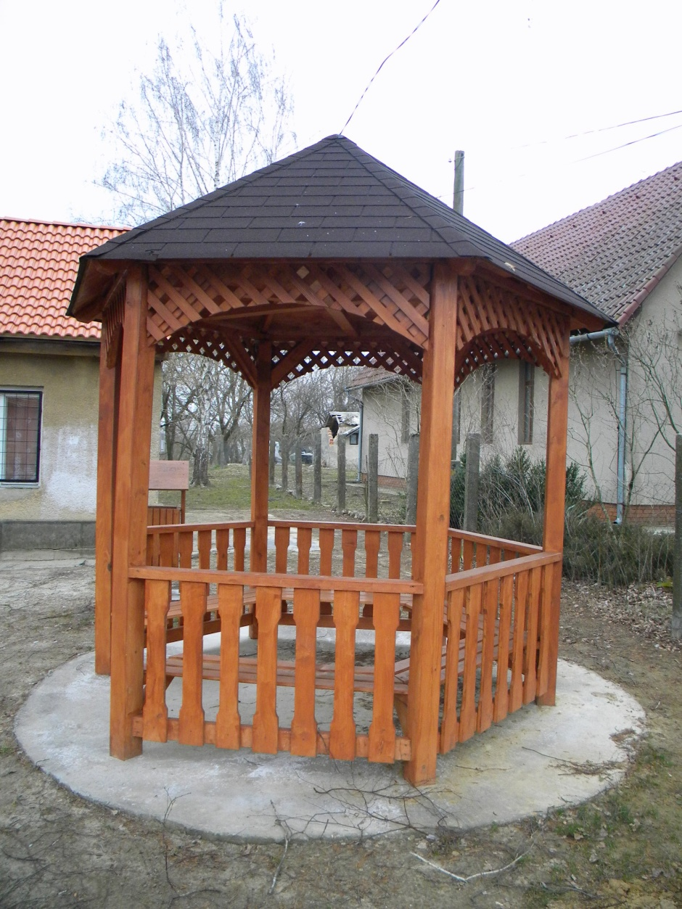
Fedett fa pavilon

Slide 20
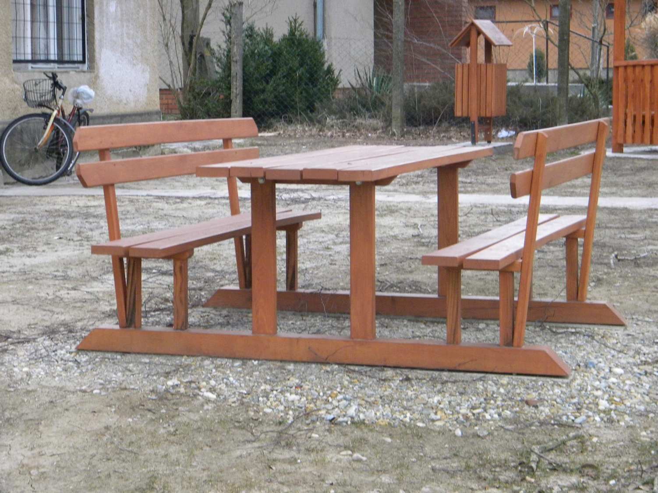
Asztal, pad

Slide 21
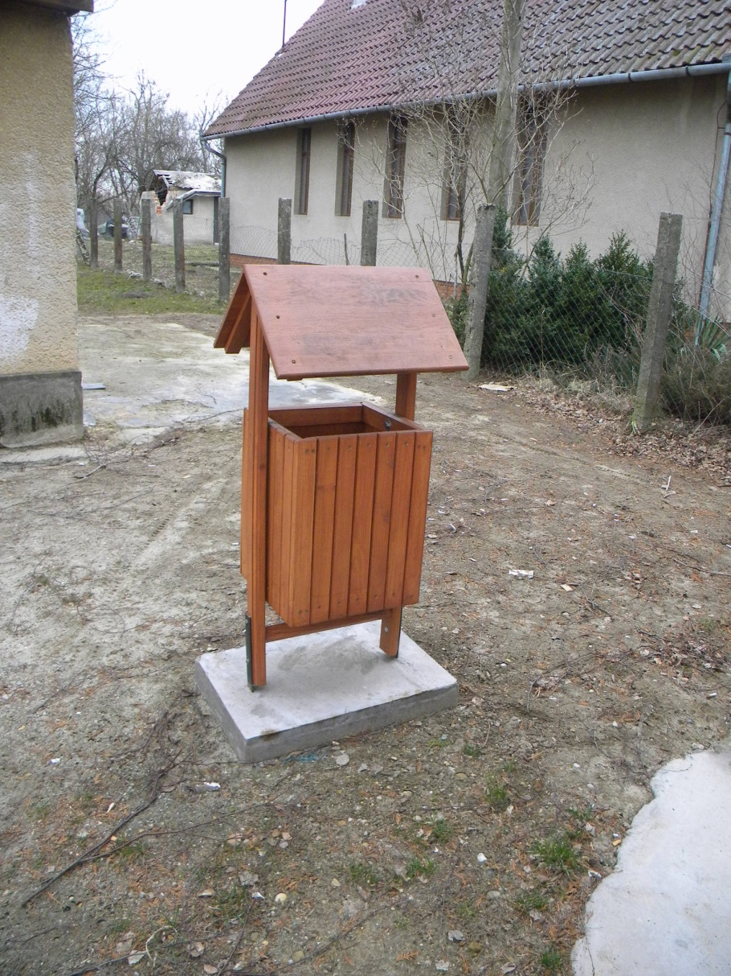
Leásható, fa hulladékgyűjtő

Slide 22
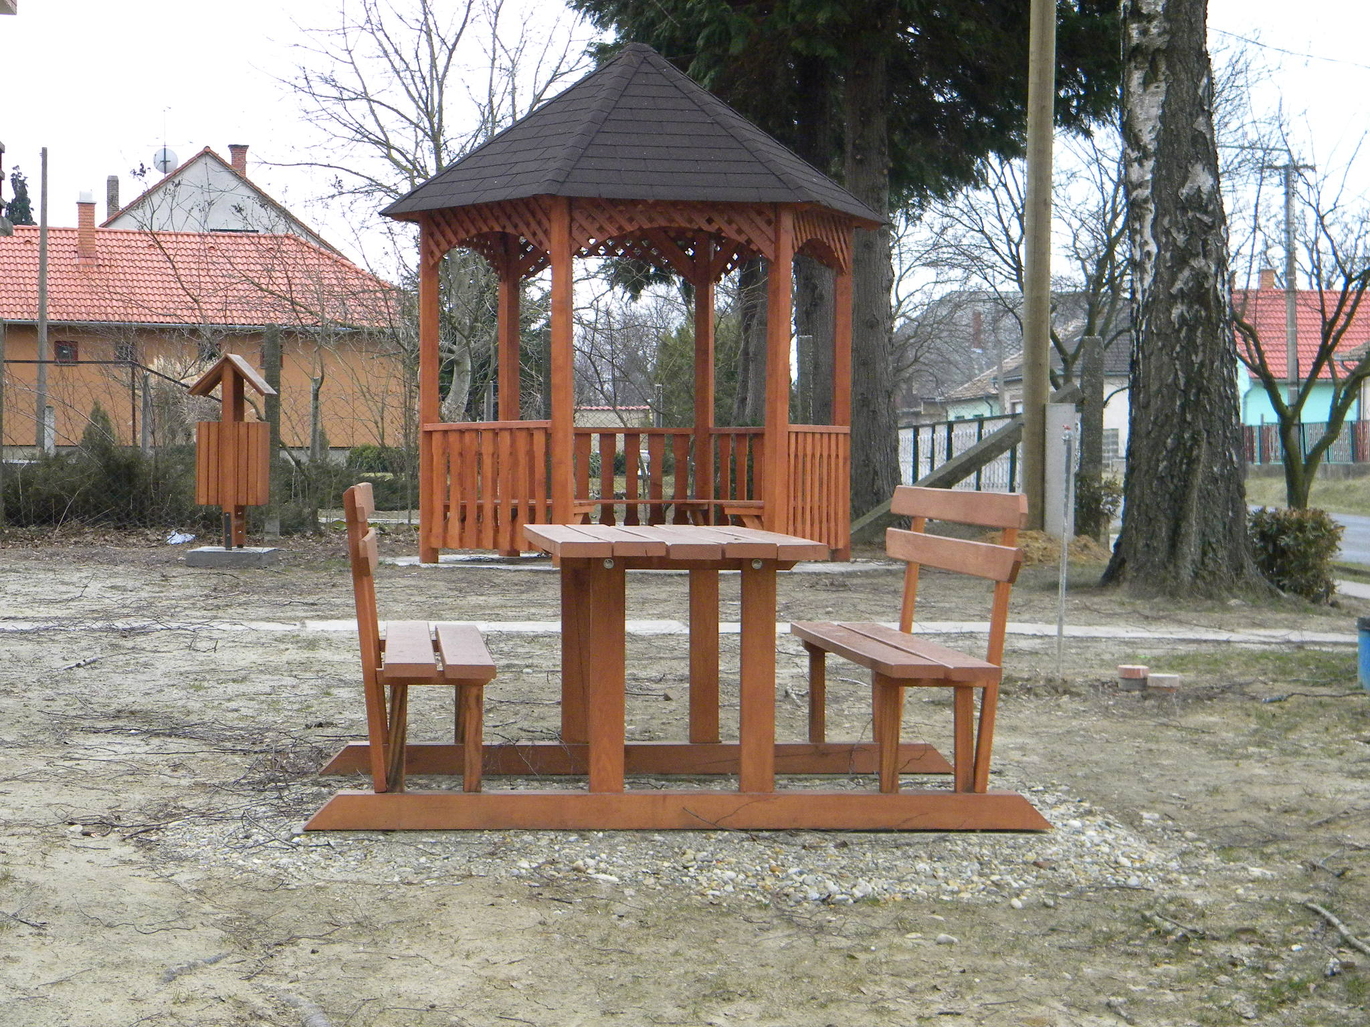

Slide 23
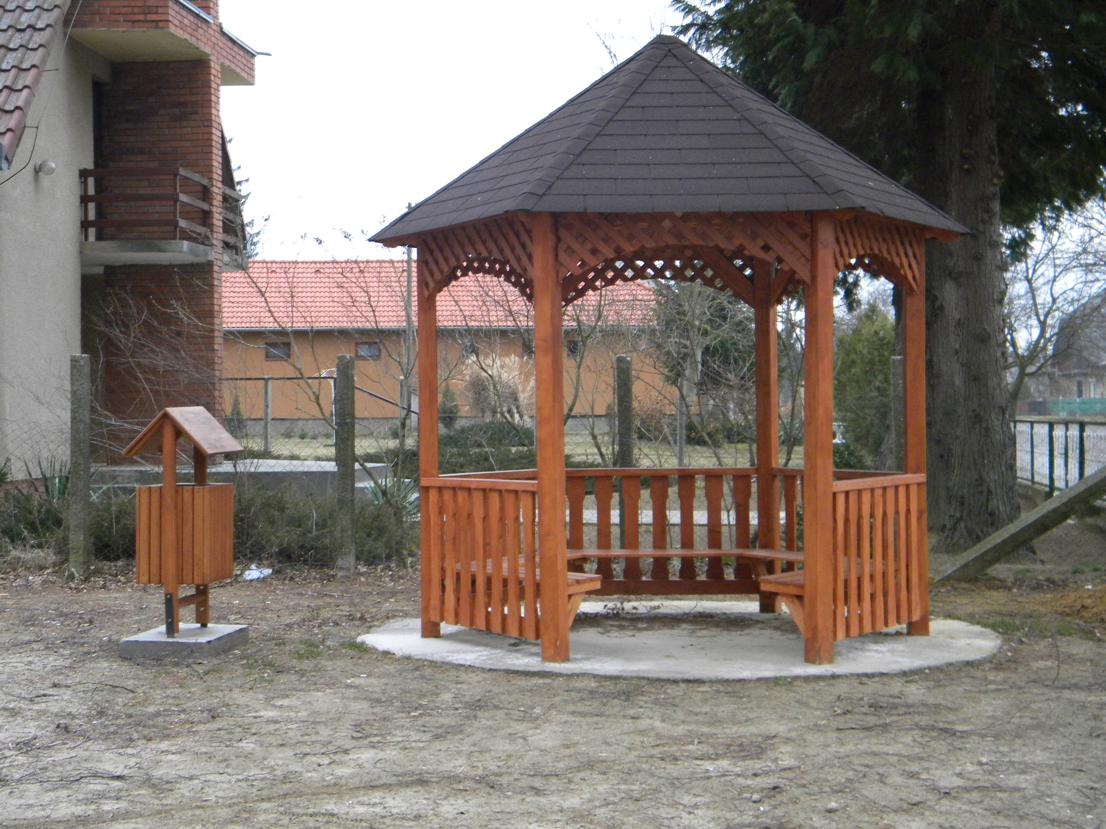

Slide 24
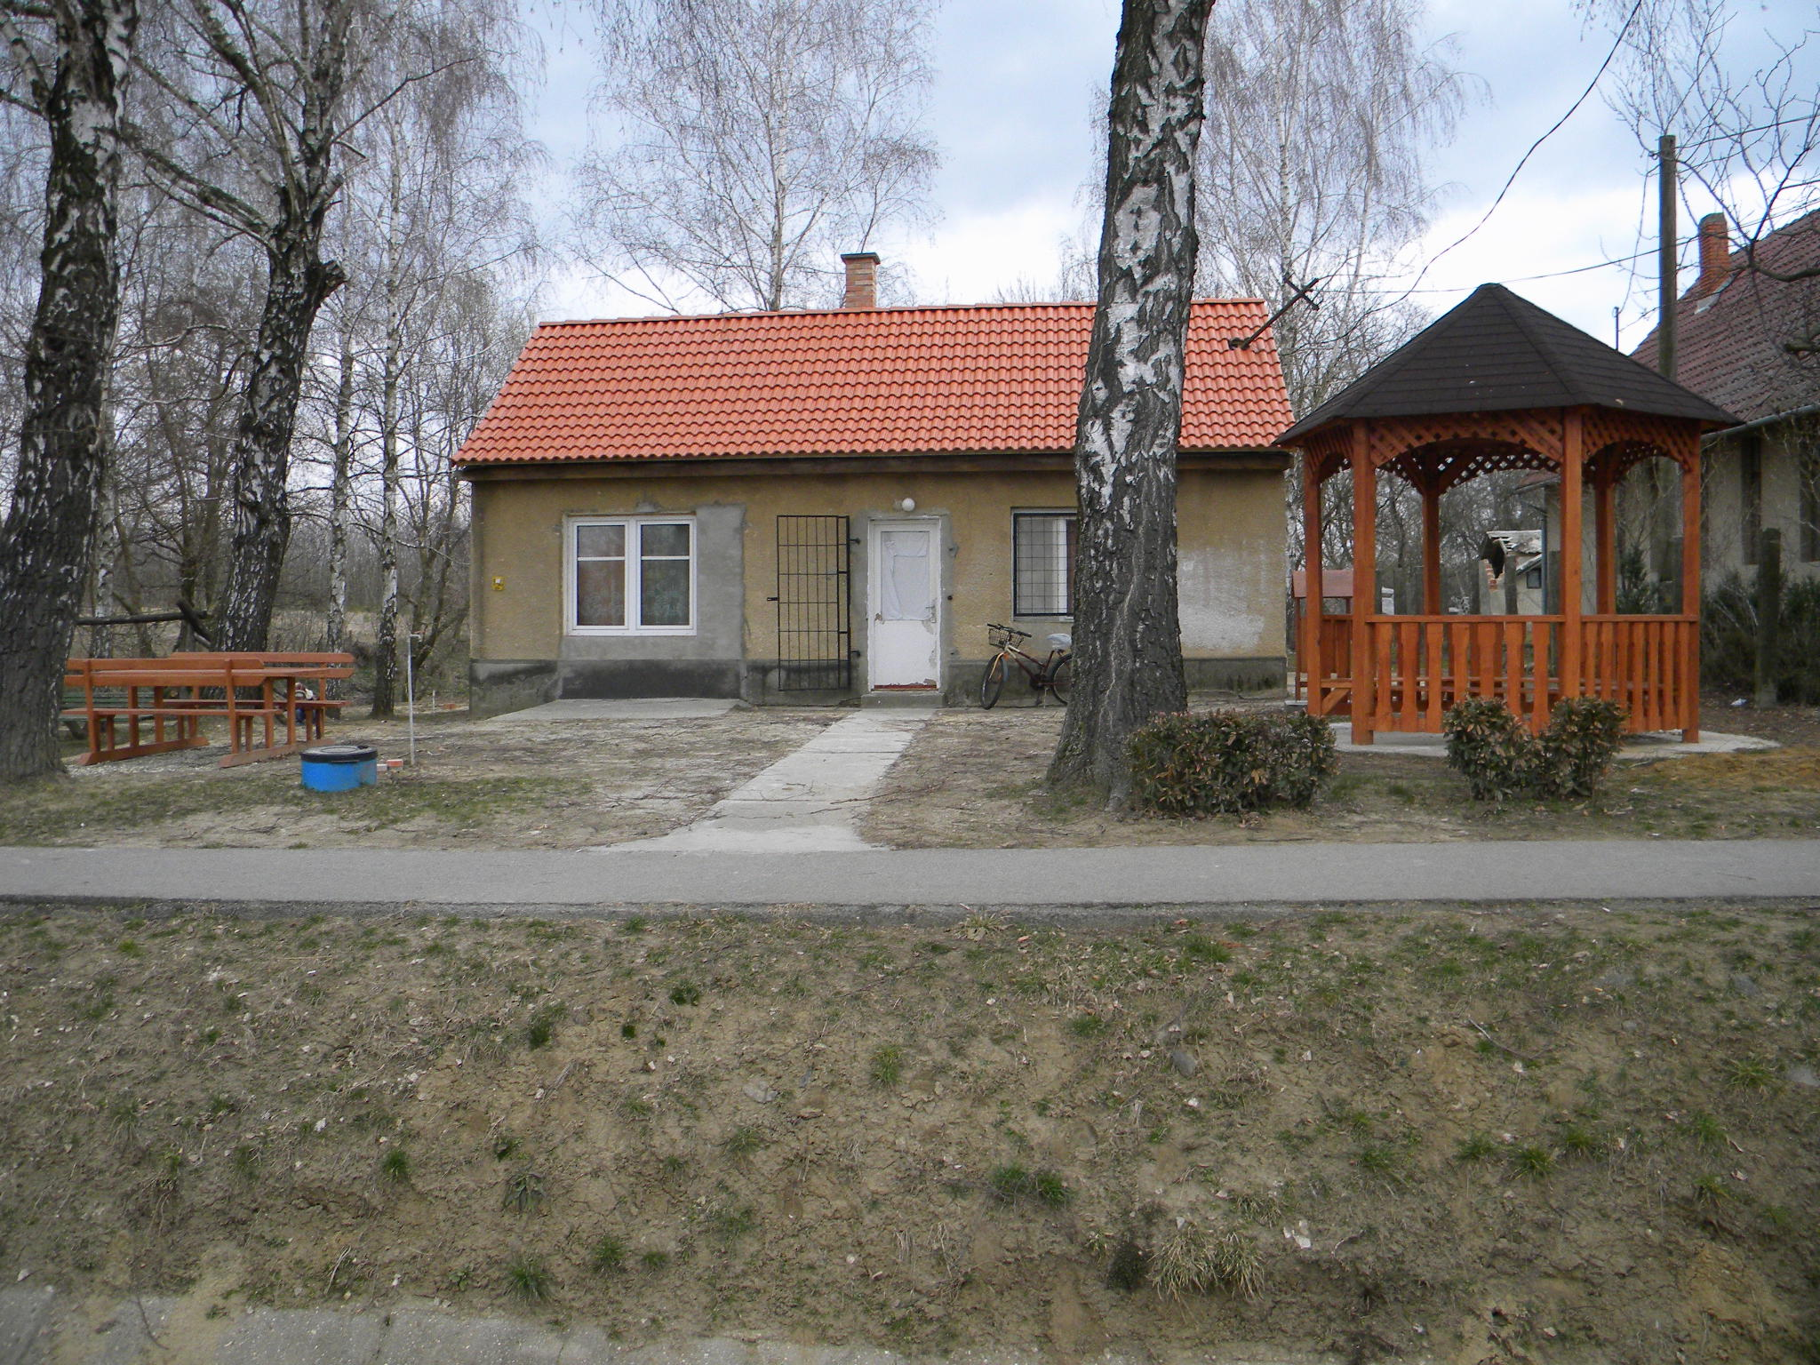

Slide 25
Megvalósítás képekben
A beltéri közösségi térben
elhelyezett eszközök

Slide 26
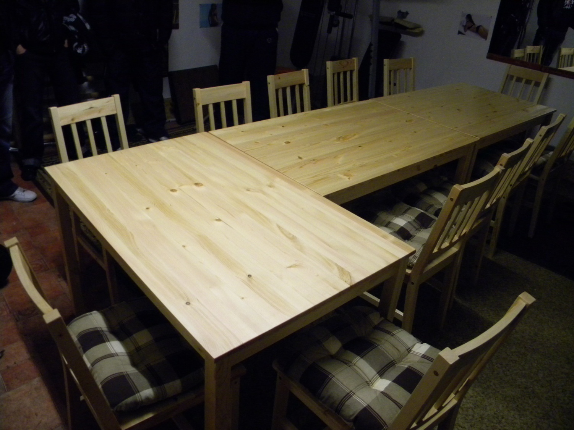
3 db asztal 12 db székkel

Slide 27
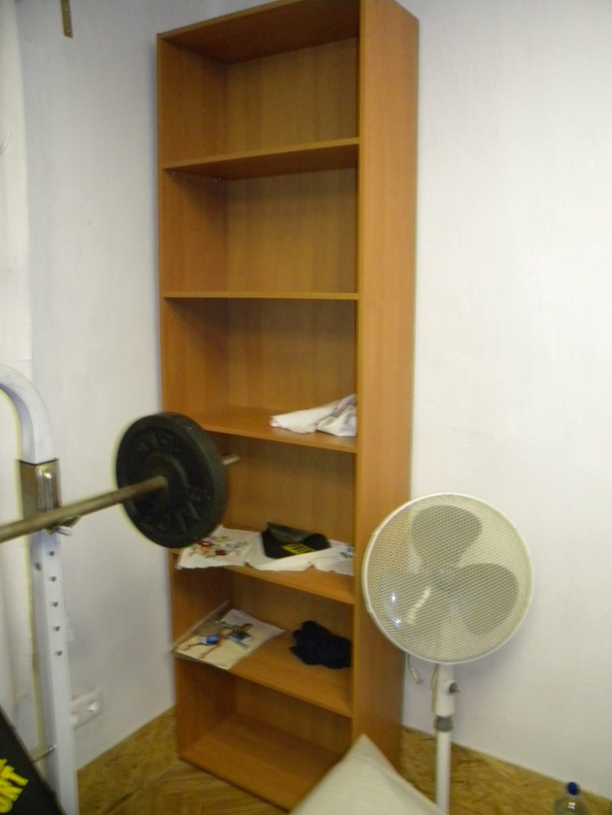
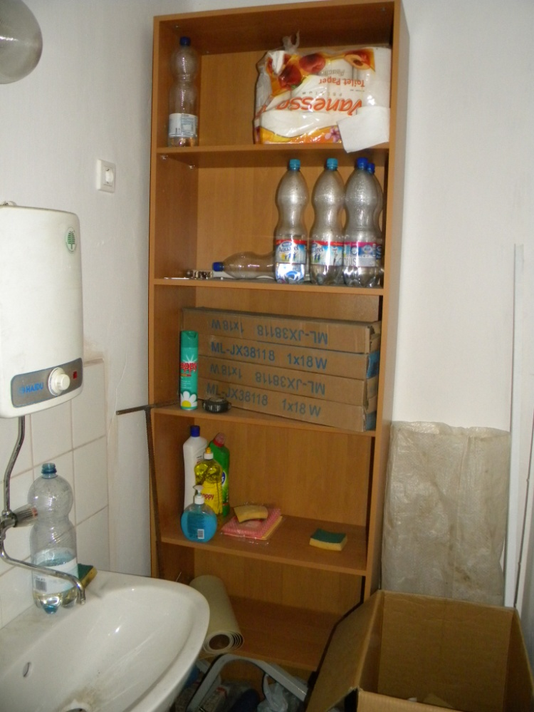
2 db polc

Slide 28
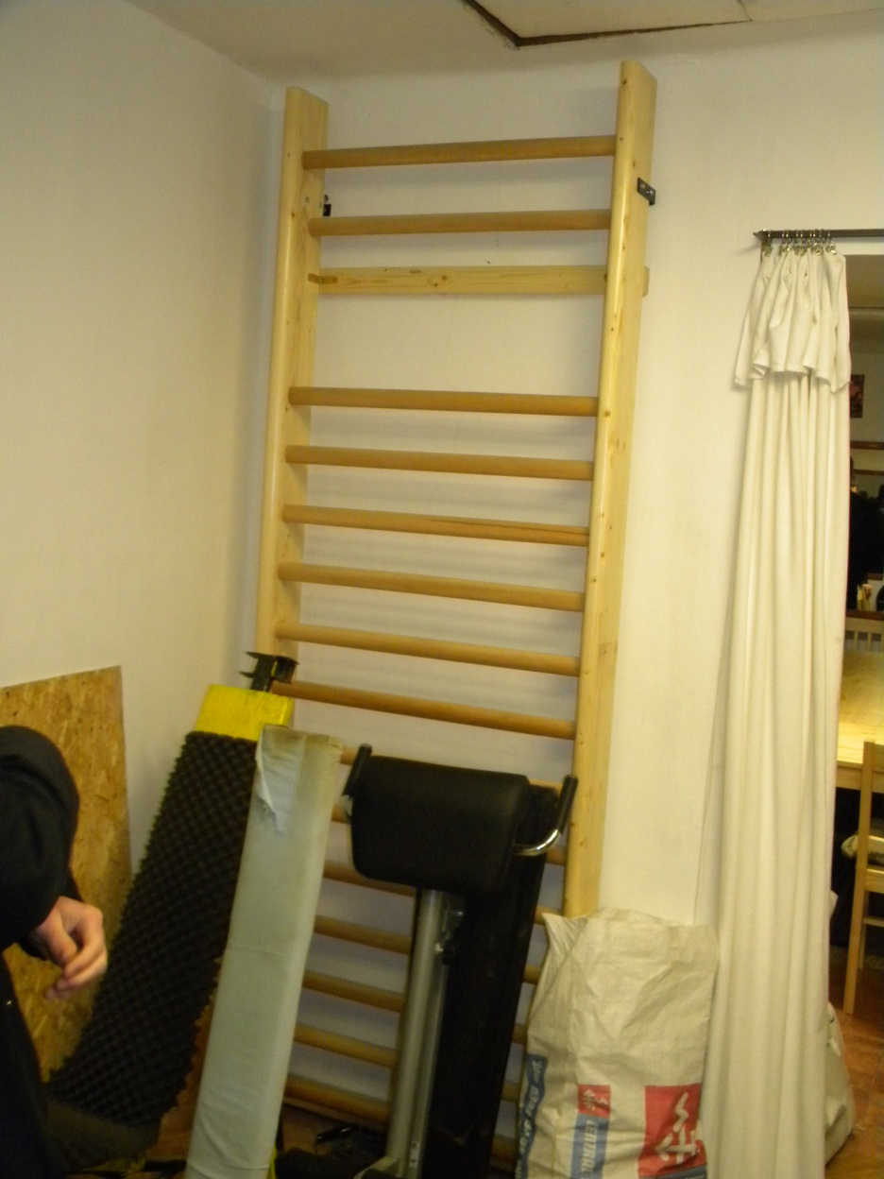
Egyszakaszos bordásfal

Slide 29
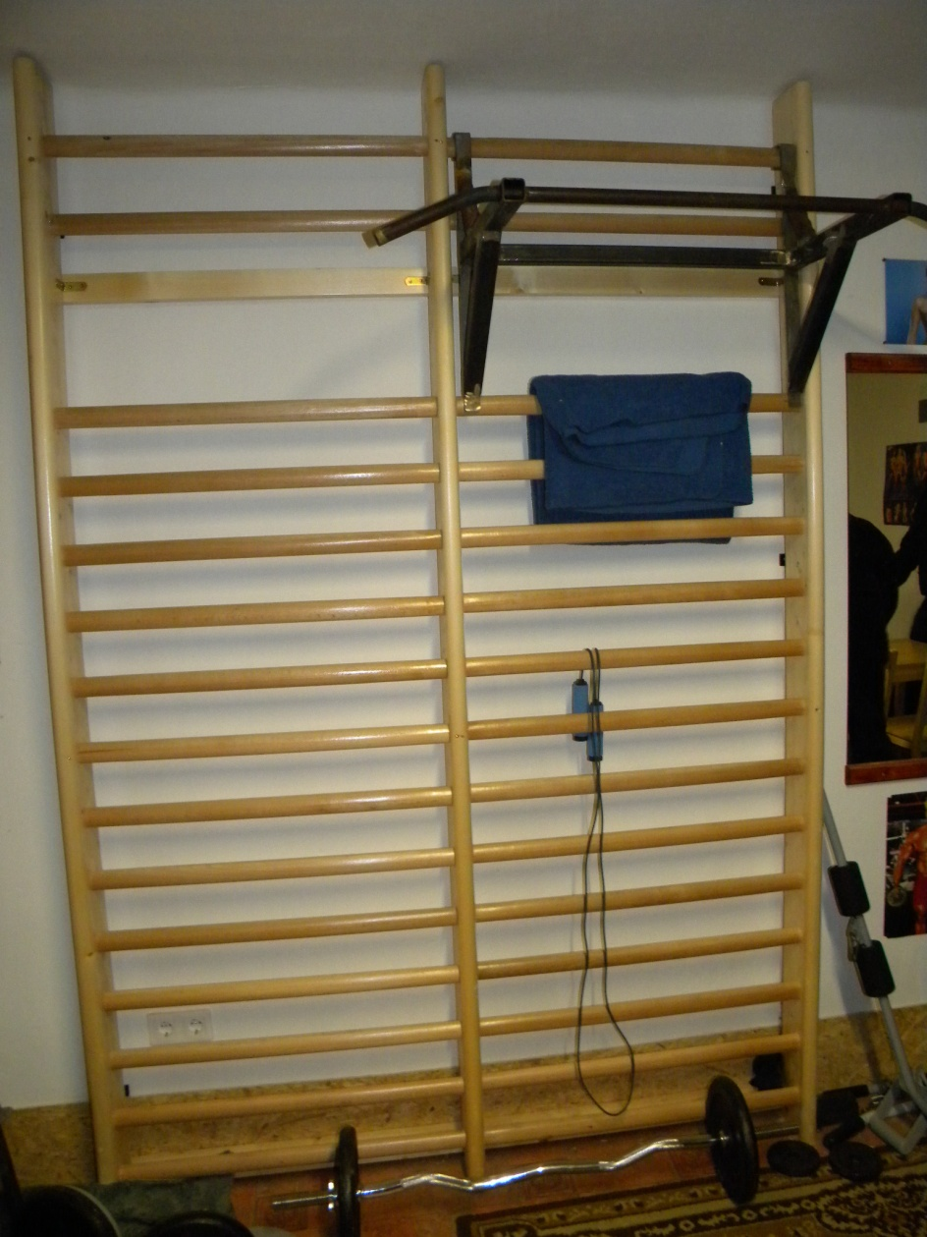
Kétszakaszos bordásfal

Slide 30
Megvalósítás képekben
A másodlagos kültéri helyszínen
elhelyezett eszközök

Slide 31
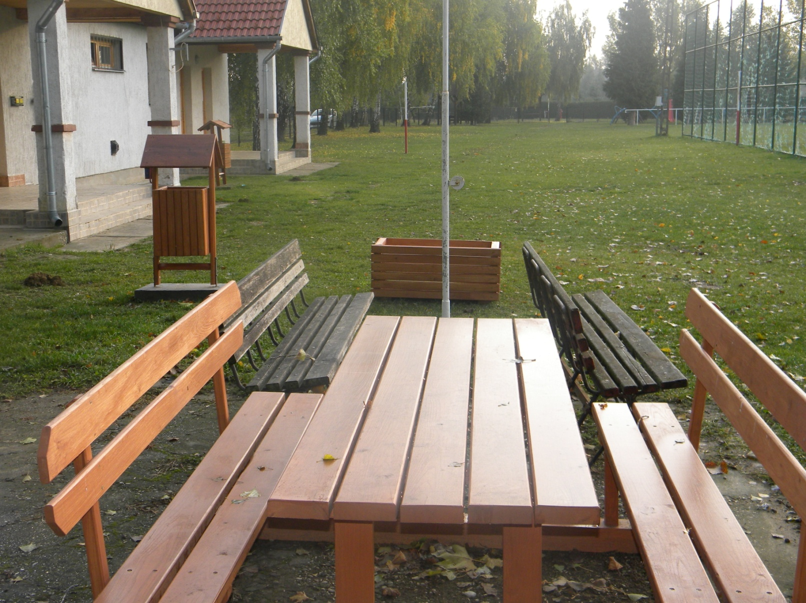
Hulladékgyűjtő, virágláda, asztal, pad

Slide 32
A fiatalok a kültéri és beltéri eszközök kihelyezése után vehettek részt az egyes beltéri előadásokon

Slide 33
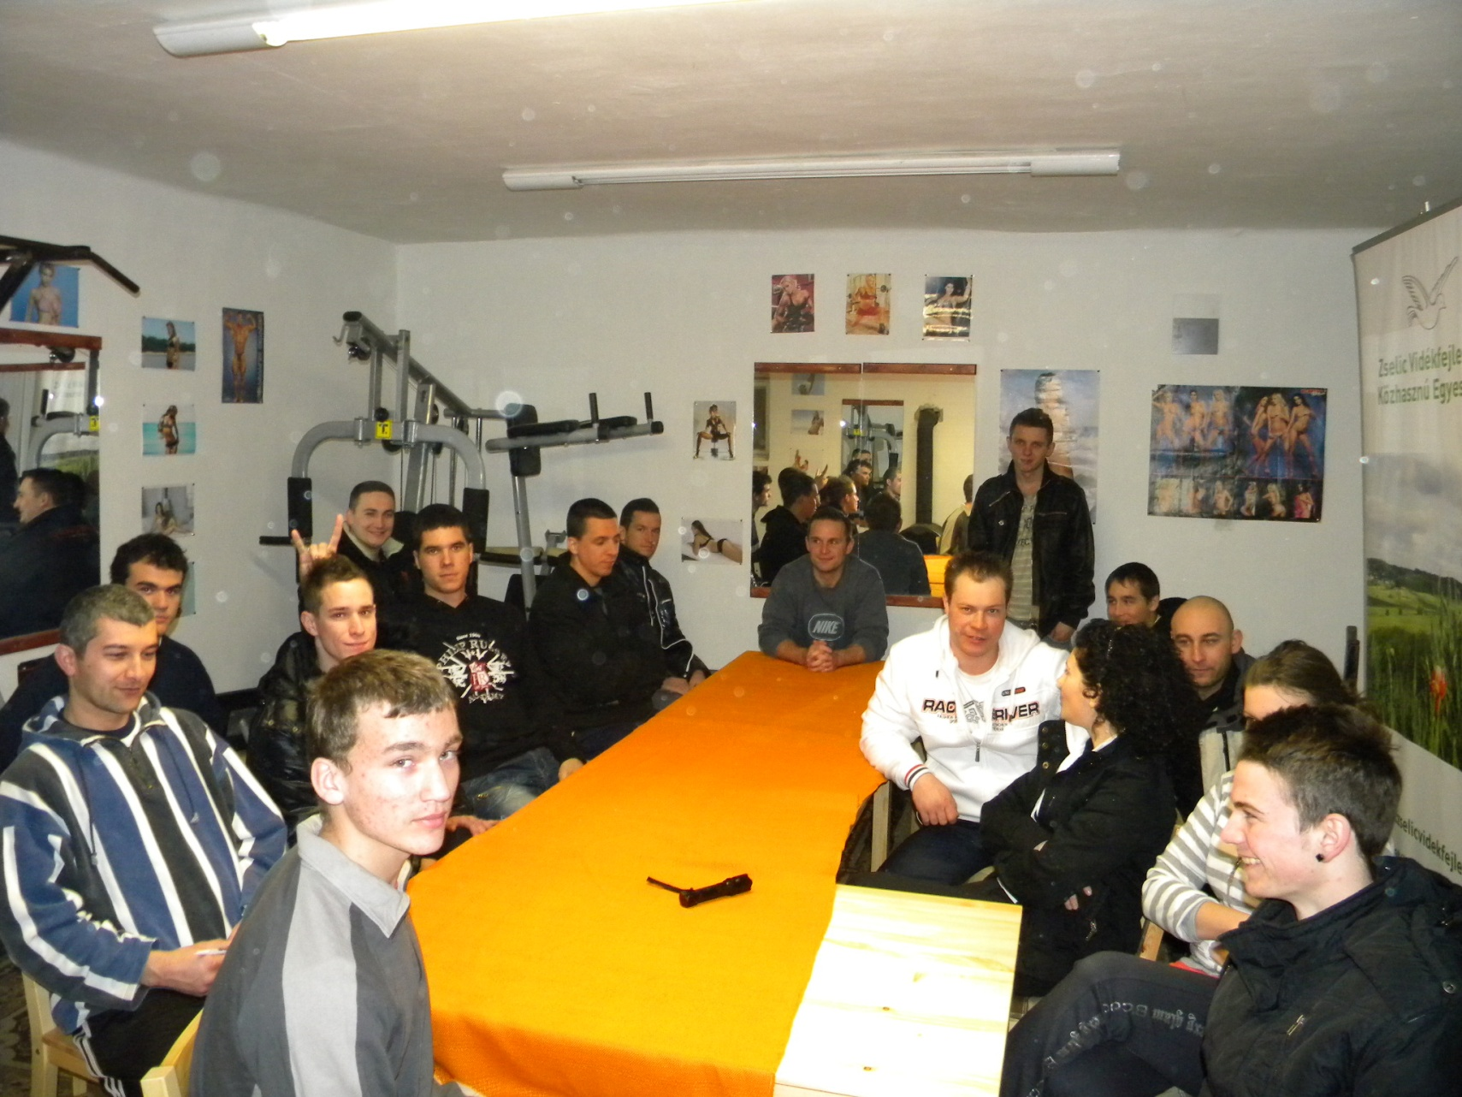

Slide 34
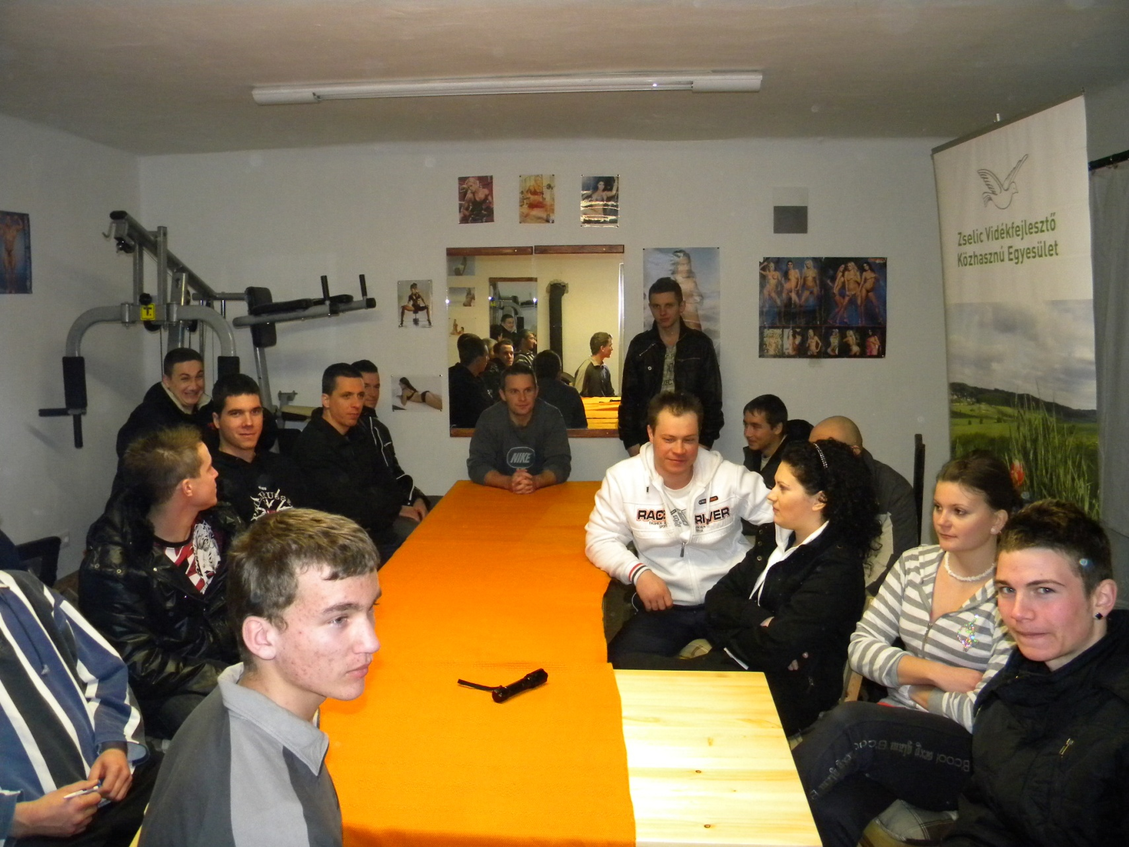

Slide 35
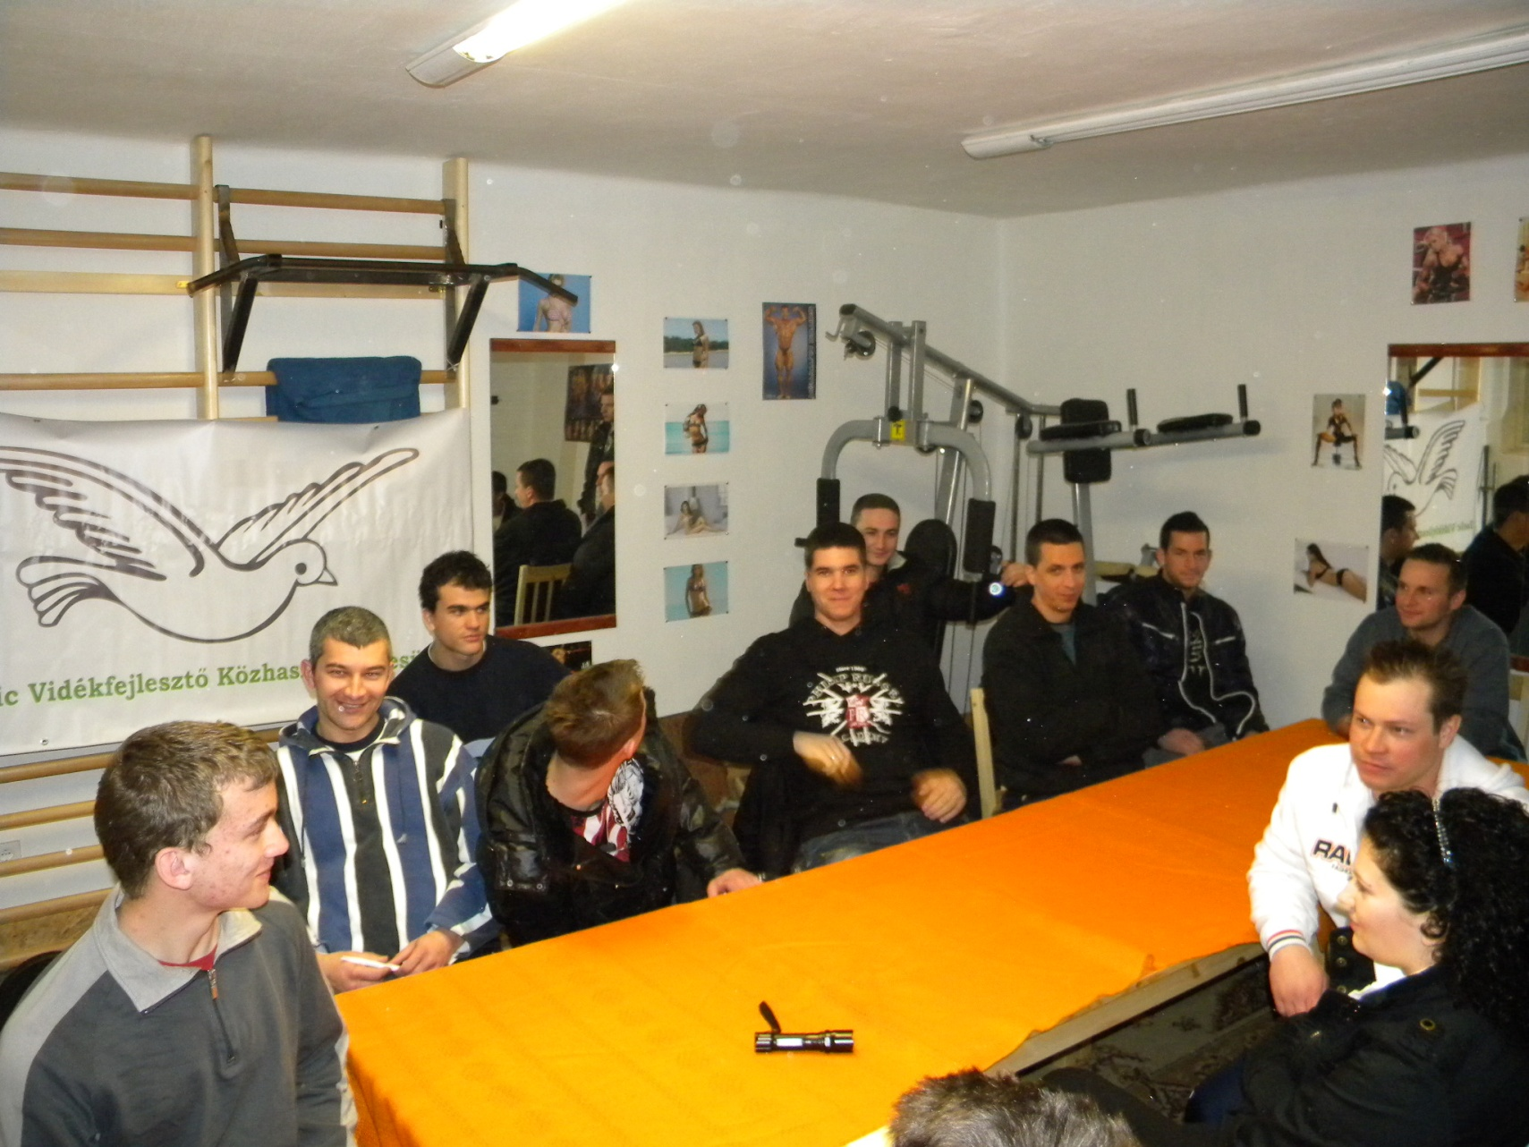

Slide 36
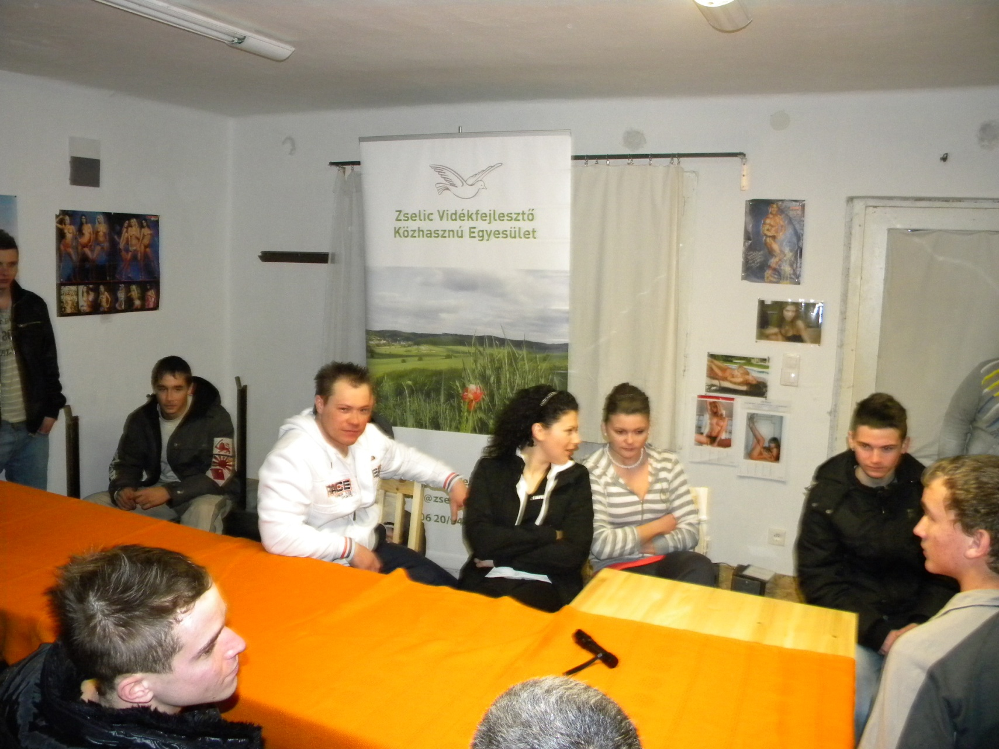

Slide 37
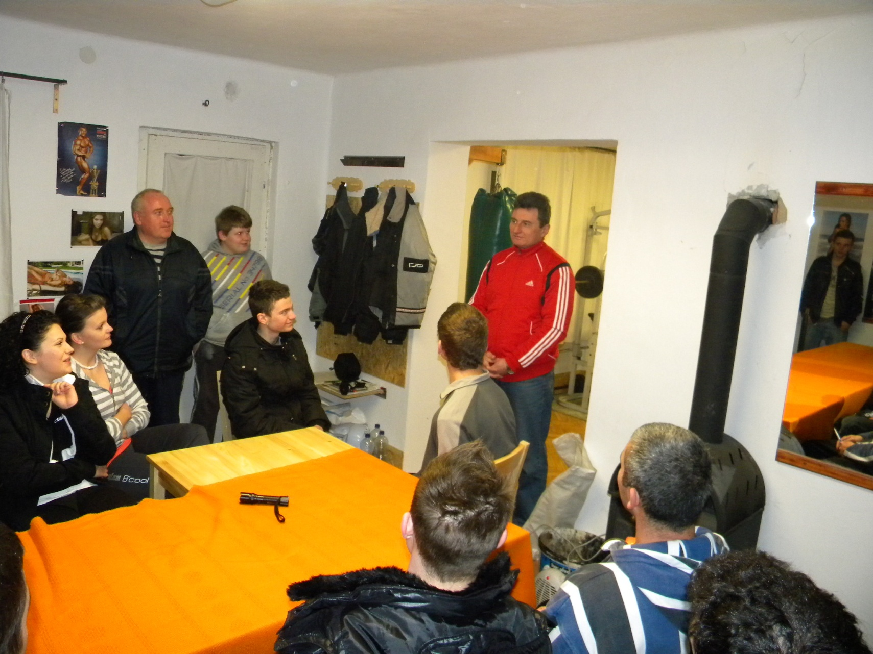

Slide 38
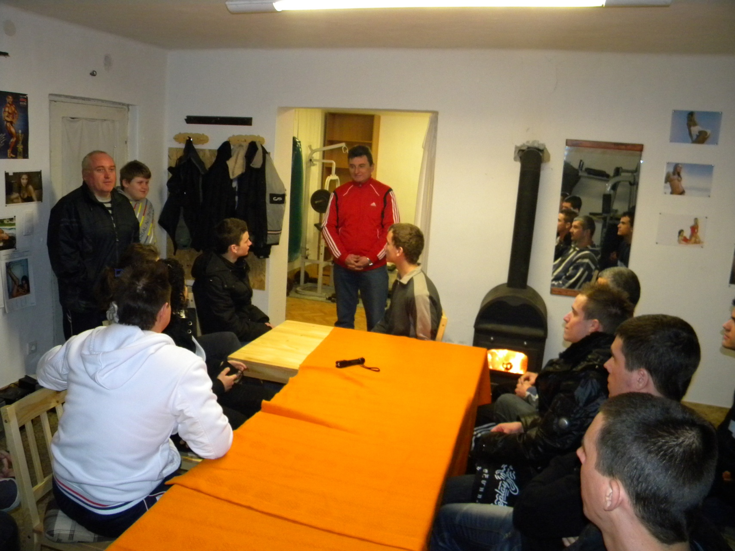

Slide 39
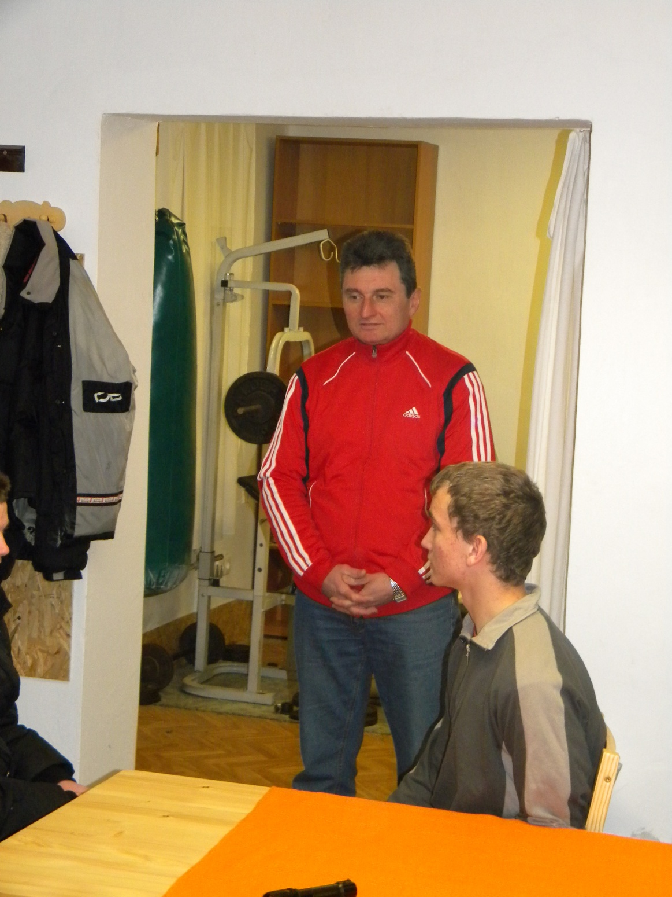

Slide 40
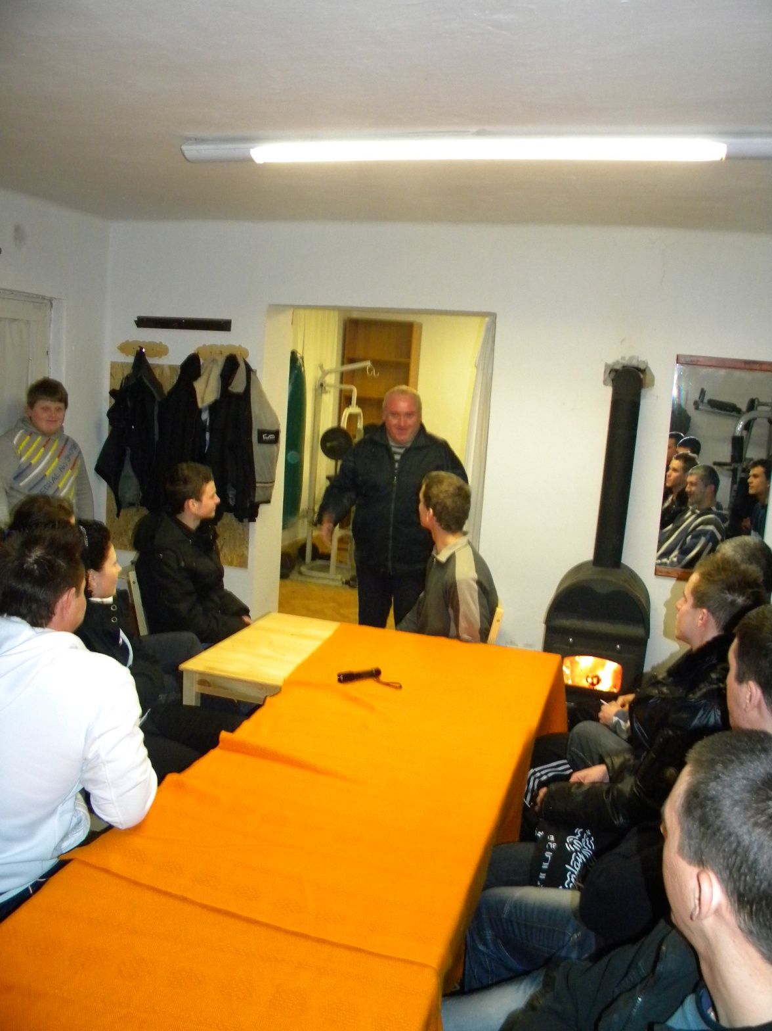

Slide 41
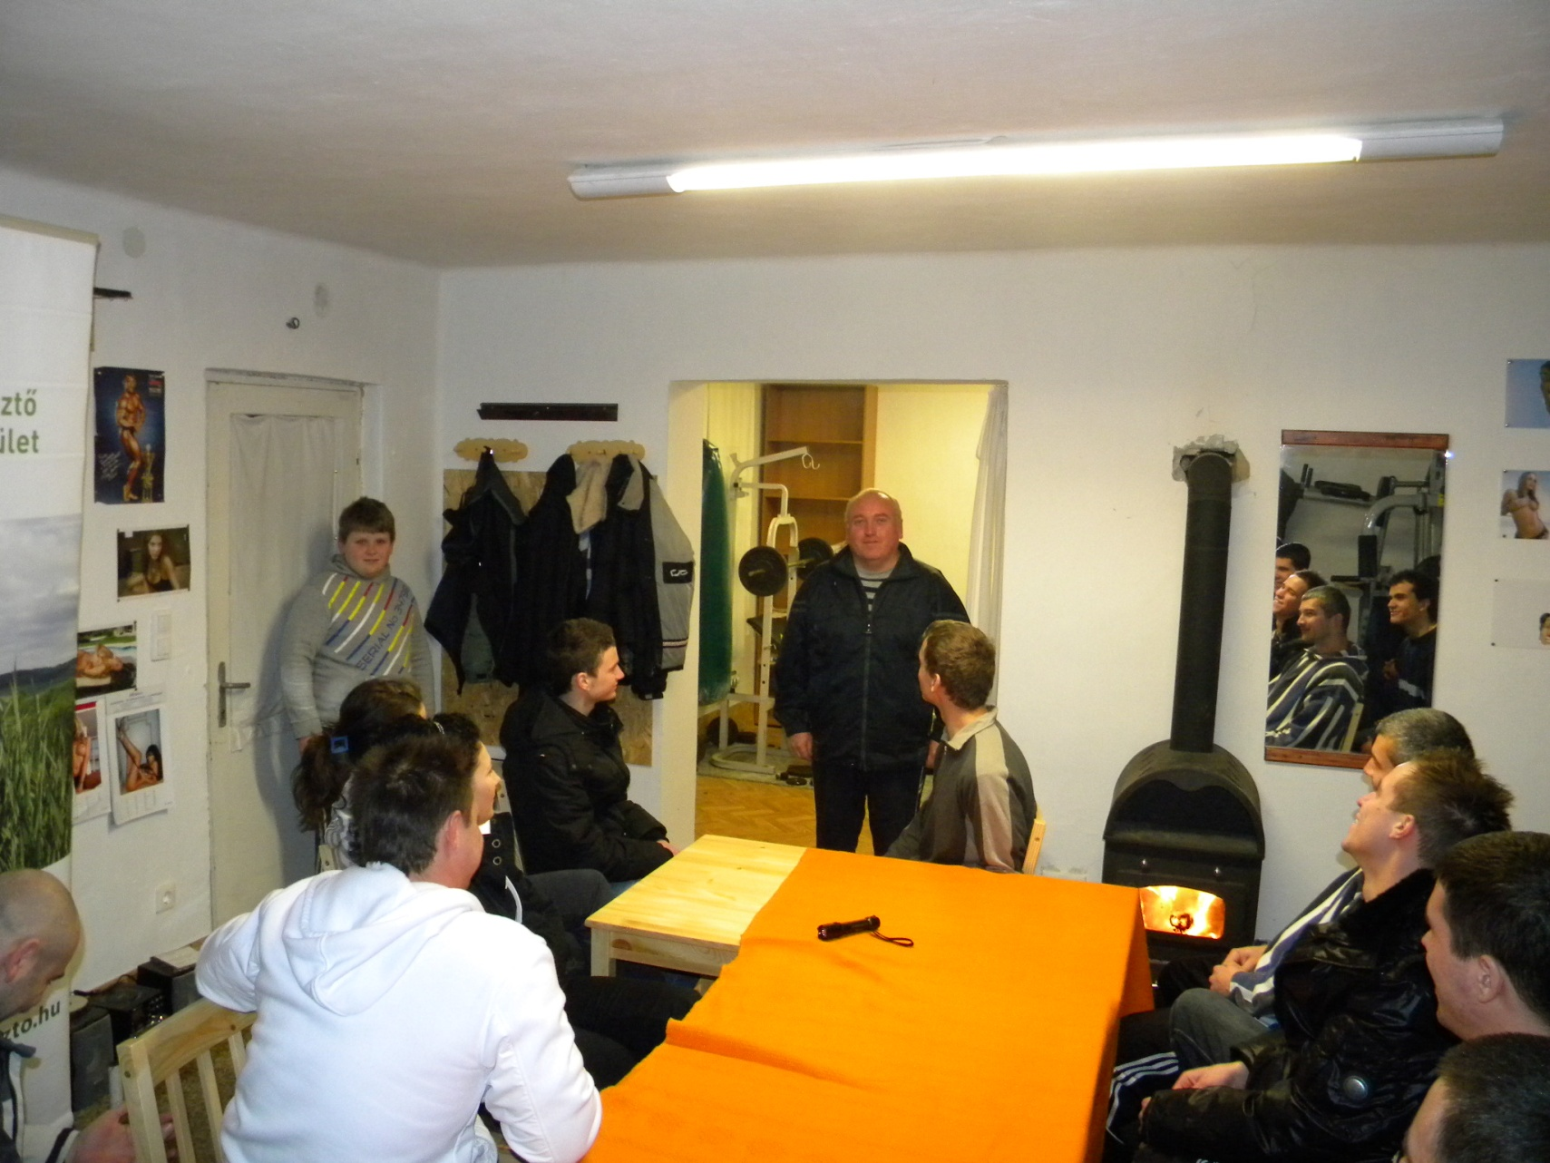

Slide 42
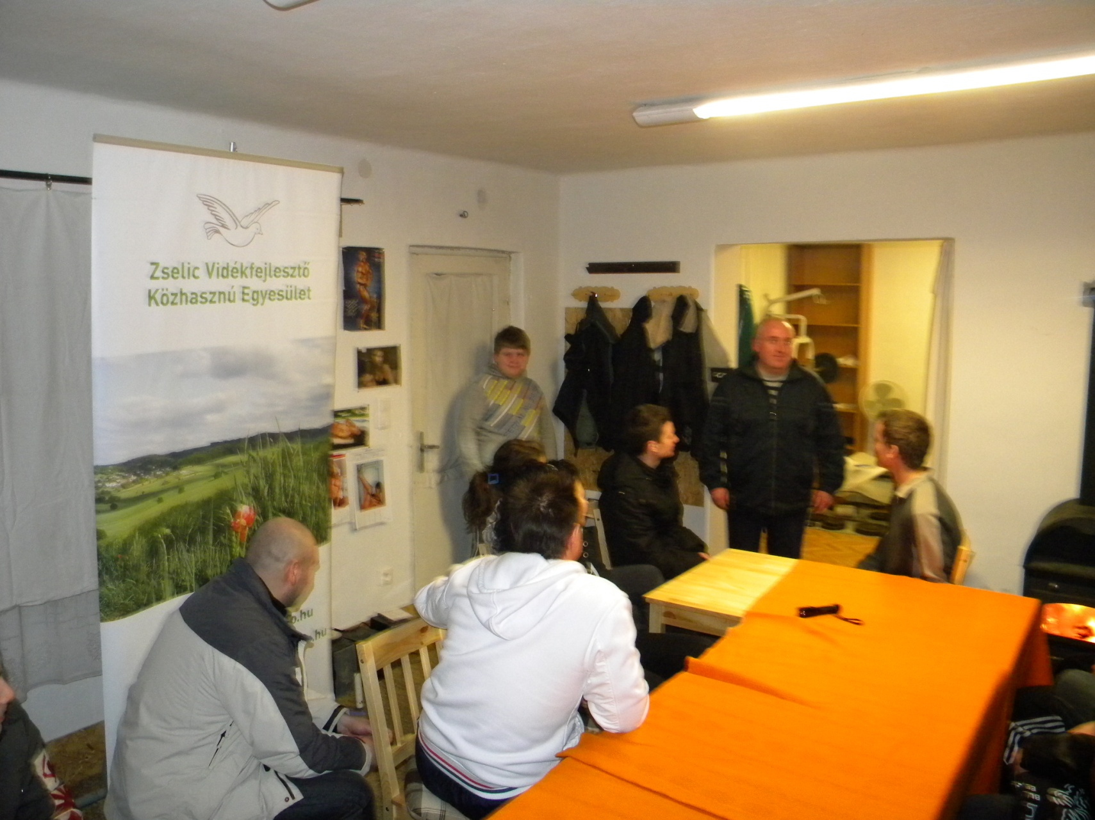

Slide 43
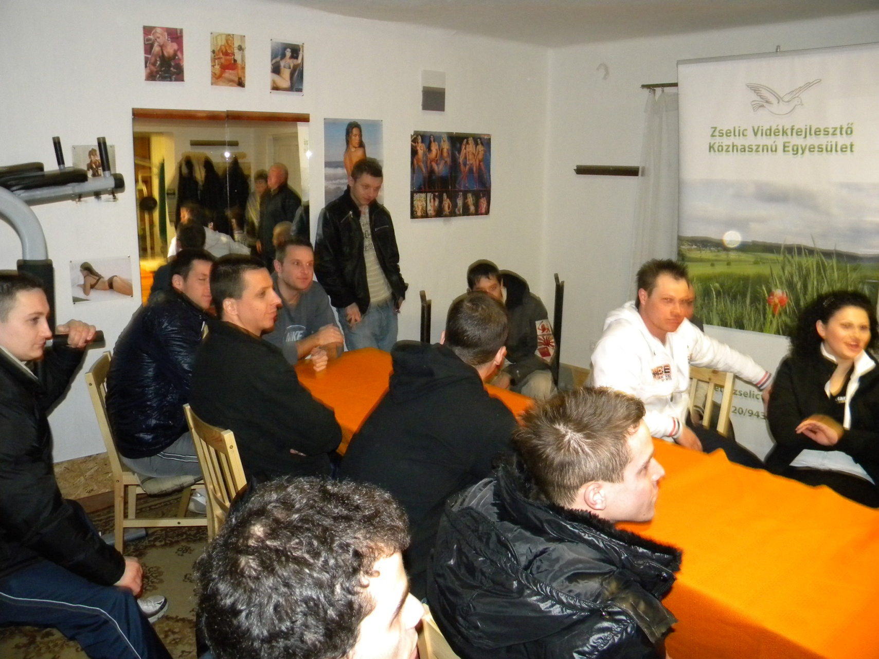

Slide 44
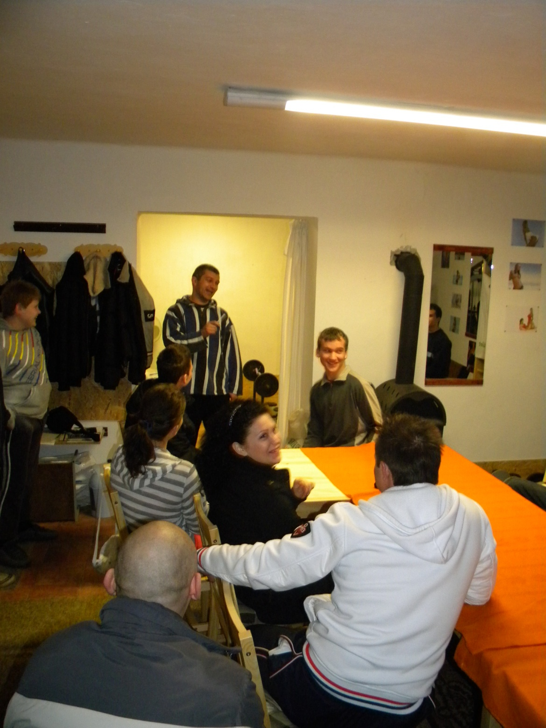

Slide 45
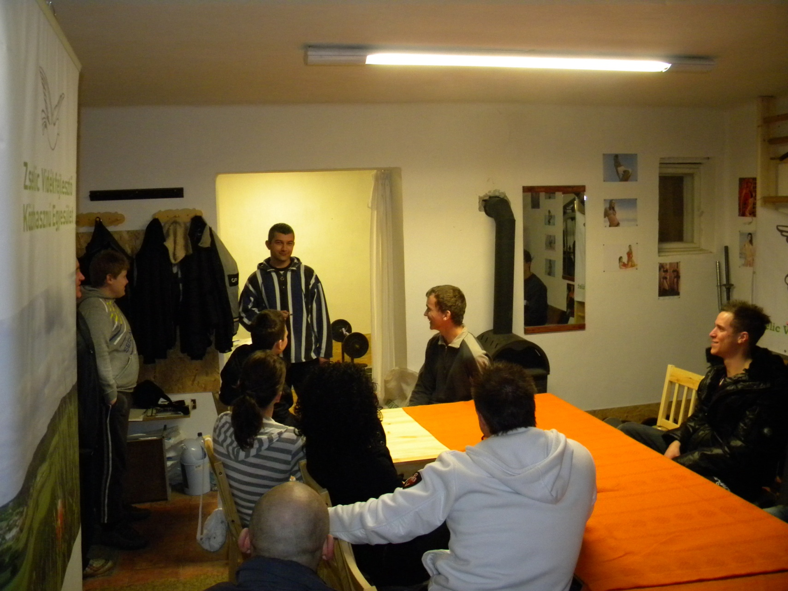

Slide 46
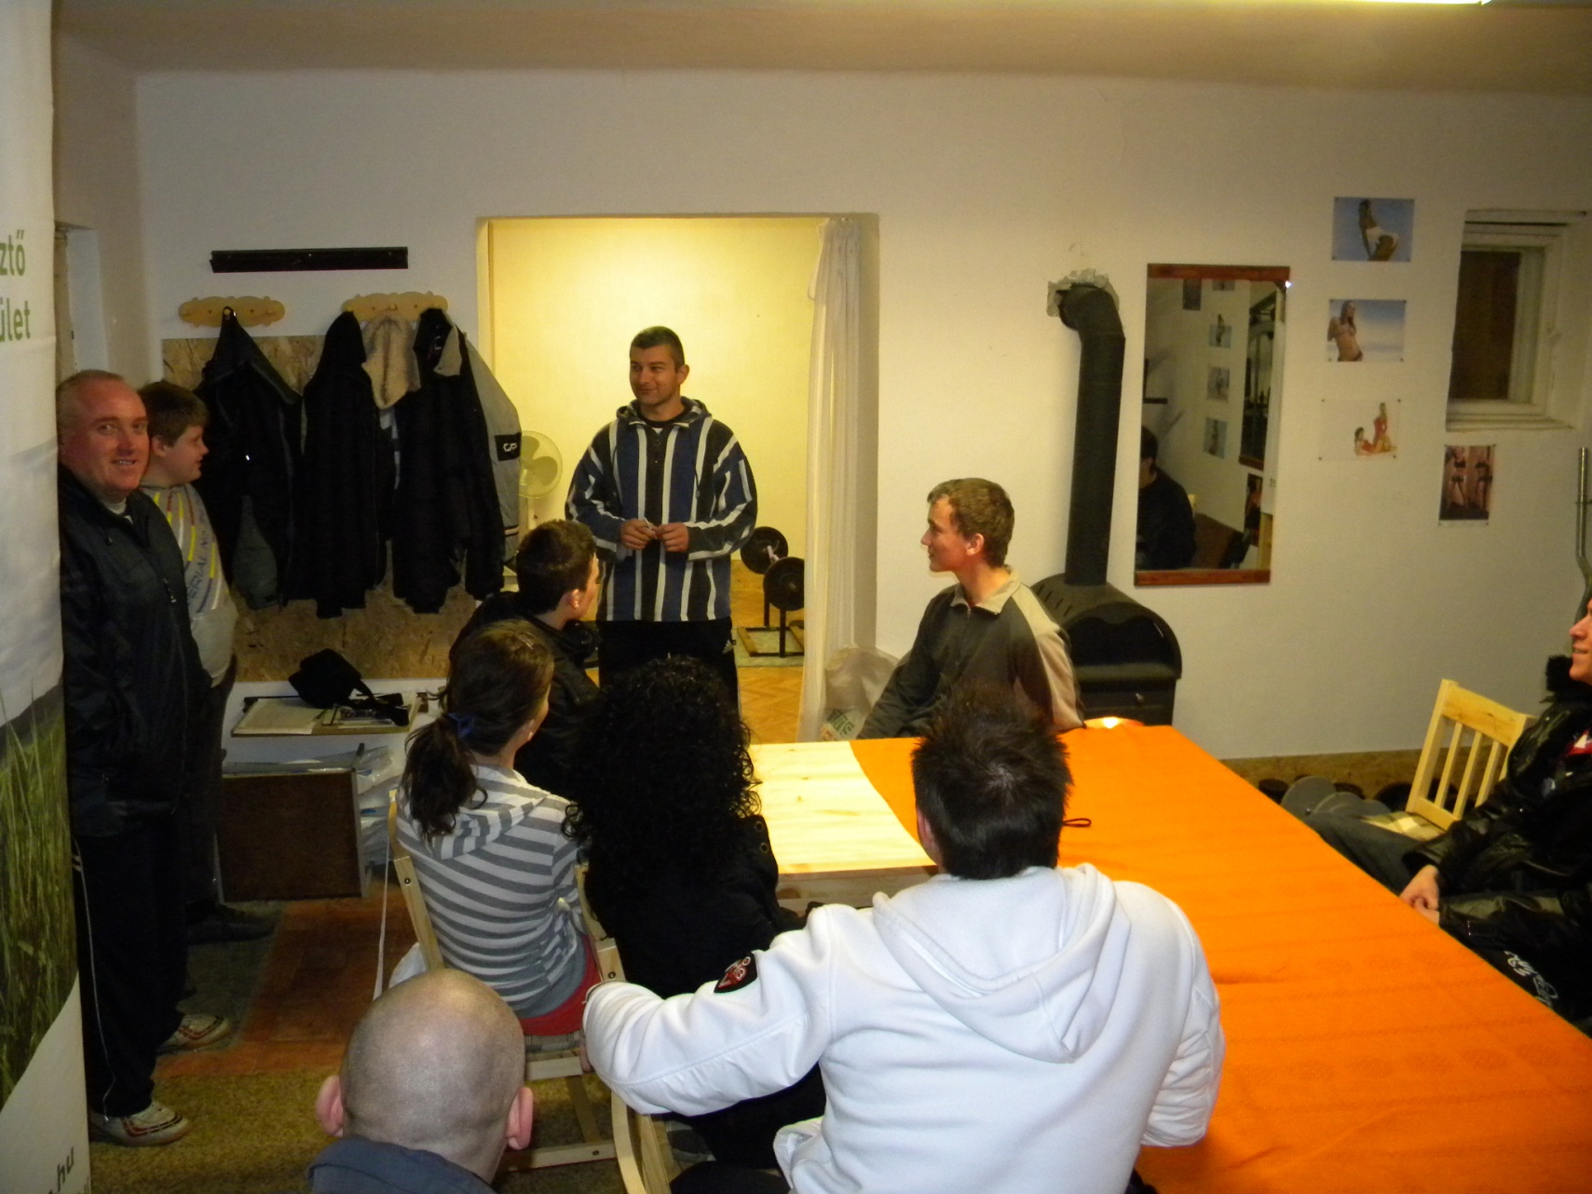

Slide 47
A nyilvánosság
A Zselic Vidékfejlesztő Közhasznú Egyesület a projekt eredményeiről a Somogy megyében vételi lehetőséggel rendelkező Enjoy Rádióban rádióhirdetés formájában adott tájékoztatást, illetve a programról és a projekt eredményeiről nyomtatott alakban a Somogyi Hírlap hasábjain keresztül 1 fizetett újságcikk formájában értesülhettek az olvasók.
A Kaposvári Napilap internetes újság szintén beszámolt a Fiatalok Lendületben Program eredményeiről.

Slide 48
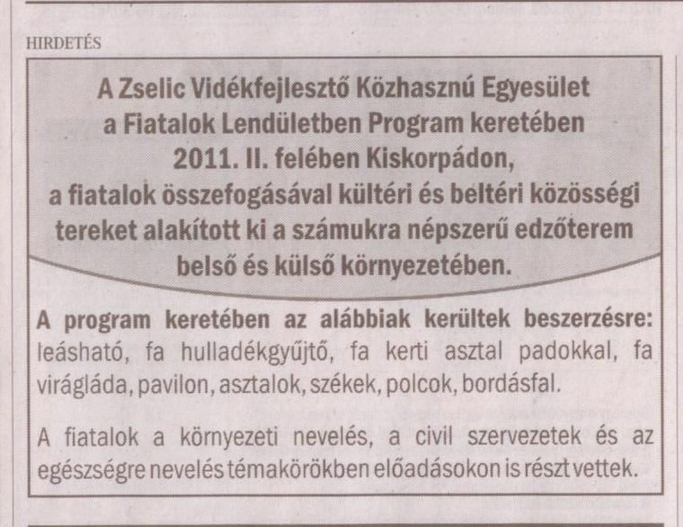
A nyilvánosság

Slide 49
Az eredmények bemutatása
A projekt lezárásaként és eredményeinek széles körben való megismertetéséért, annak gyakorlati felhasználásáért, a fenntarthatóság és az utánkövetés biztosításáért egy lezáró workshop kerül megrendezésre, ahol összefoglalásra kerülnek a Fiatalok Lendületben Program és általános céljai, a program keretében megvalósított és projekt által elért eredmények.

Slide 50
A Zselic Vidékfejlesztő Közhasznú Egyesület ez úton is szeretné köszönetét kifejezni mindazon szervezetek és személyek számára, akik lehetővé tették ennek a projektnek a megvalósulását.
Köszönjük!

